Slide 1
jQuery程序设计

Slide 2
第二节 jQuery语法
2.1基本选择器
jQuery 语法是通过选取 HTML 元素，并对选取的元素执行某些操作。
基础语法： $(selector).action()
美元符号定义 jQuery
选择符（selector）"查询"和"查找" HTML 元素
jQuery 的 action() 执行对元素的操作。
实例:
$(this).hide() - 隐藏当前元素
$("p").hide() - 隐藏所有 <p> 元素
$("p.test").hide() - 隐藏所有 class="test" 的 <p> 元素
$("#test").hide() - 隐藏所有 id="test" 的元素

Slide 3
第二节 jQuery语法
2.1基本知识
jQuery 语法是通过选取 HTML 元素，并对选取的元素执行某些操作。
基础语法： $(selector).action()
美元符号定义 jQuery
选择符（selector）"查询"和"查找" HTML 元素
jQuery 的 action() 执行对元素的操作。
实例:
$(this).hide() - 隐藏当前元素
$("p").hide() - 隐藏所有 <p> 元素
$("p.test").hide() - 隐藏所有 class="test" 的 <p> 元素
$("#test").hide() - 隐藏所有 id="test" 的元素

Slide 4
第二节 jQuery语法
2.2文档就绪事件
所有 jQuery 函数位于一个 document ready 函数中：
$(document).ready(function(){
// 开始写 jQuery 代码...
});
这是为了防止文档在完全加载（就绪）之前运行 jQuery 代码，
即在 DOM 加载完成后才可以对 DOM 进行操作。

Slide 5
第二节 jQuery语法
2.3jQuery入口函数
$(document).ready(function(){
// 执行代码
});
或者
$(function(){
// 执行代码
});
JavaScrpt入口函数
window.onload = function () {
// 执行代码
}

Slide 6
第二节 jQuery语法
2.3jQuery入口函数
jQuery 入口函数与 JavaScript 入口函数的区别：
jQuery 的入口函数是在 html 所有标签(DOM)都加载之后，就会去执行。
JavaScript 的 window.onload 事件是等到所有内容，包括外部图片之类的文件加载完后，才会执行。

Slide 7
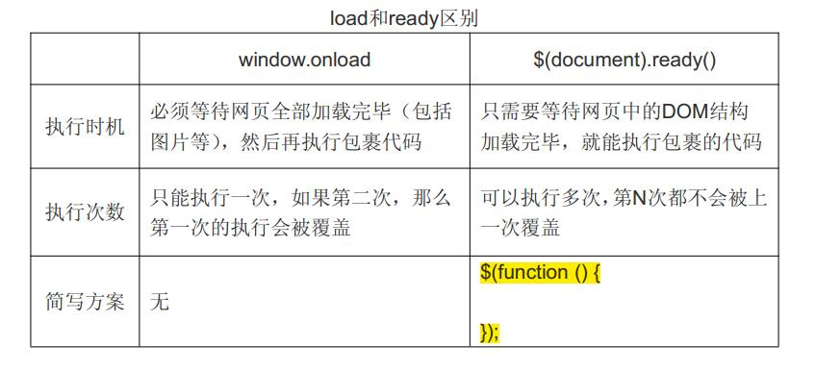
第二节 jQuery语法
2.3jQuery入口函数

Slide 8
第二节 jQuery语法
2.4选择器
jQuery 选择器允许对 HTML 元素组或单个元素进行操作。
jQuery 选择器基于元素的 id、类、类型、属性、属性值等"查找"（或选择）HTML 元素。 它基于已经存在的 CSS 选择器，除此之外，它还有一些自定义的选择器。
jQuery 中所有选择器都以美元符号开头：$()。

Slide 9
第二节 jQuery语法
2.4选择器
1.元素选择器
jQuery 元素选择器基于元素名选取元素。
在页面中选取所有 <p> 元素:
$("p")
实例
$(document).ready(function(){
$("button").click(function(){
$("p").hide();
});
});

Slide 10
第二节 jQuery语法
2.4选择器
2. #id 选择器
jQuery #id 选择器通过 HTML 元素的 id 属性选取指定的元素。
页面中元素的 id 应该是唯一的，所以您要在页面中选取唯一的元素需要通过 #id 选择器。
通过 id 选取元素语法如下：
$("#test")
实例
当用户点击按钮后，有 id="test" 属性的元素将被隐藏：
$(document).ready(function(){
$("button").click(function(){
$("#test").hide();
});
});

Slide 11
第二节 jQuery语法
2.4选择器
3.class 选择器
jQuery 类选择器可以通过指定的 class 查找元素。
语法如下：
$(".test")
实例
用户点击按钮后所有带有 class="test" 属性的元素都隐藏：
$(document).ready(function(){
$("button").click(function(){
$(".test").hide();
});
});

Slide 12
第二节 jQuery语法
2.4选择器
6.指定类属性值的选择器
选取 class 为 intro 的 <p> 元素。
语法如下：
$("p.intro")
<script>
$(document).ready(function(){
$("button").click(function(){
$("p.intro").hide();
});
});
</script>
</head>
<body>
<h2 class="intro">这是一个标题</h2>
<p class="intro">这是一个段落，点击按钮隐藏。</p>
<p>这是另一个段落，点击按钮不会隐藏。</p>
<button>点我</button>
</body>

Slide 13
第二节 jQuery语法
<script>
$(document).ready(function(){
$("button").click(function(){
$("[href]").hide();
});
});
</script>
</head>
<body>
<h2>这是标题</h2>
<p>这是一个段落。</p>
<p>这是另外一个段落。</p>
<p><a href="//www.runoob.com/html/">HTML 教程</a></p>
<p><a href="//www.runoob.com/css/">CSS 教程</a></p>
<button>点我</button>
</body>
2.4选择器
7.选取带有 href 属性的元素的选择器
语法如下：
$("[href]")

Slide 14
第二节 jQuery语法
<script>
$(document).ready(function(){
$("button").click(function(){
$("[href]").hide();
});
});
</script>
</head>
<body>
<h2>这是标题</h2>
<p>这是一个段落。</p>
<p>这是另外一个段落。</p>
<p><a href="//www.runoob.com/html/">HTML 教程</a></p>
<p><a href="//www.runoob.com/css/">CSS 教程</a></p>
<button>点我</button>
</body>
2.4选择器
7.选取带有 href 属性的元素的选择器
语法如下：
$("[href]")

Slide 15
第二节 jQuery语法
2.4选择器
8.选取第一个元素选择器
语法如下：
$("p:first")
<script>
$(document).ready(function(){
$("button").click(function(){
$("p:first").hide();
});
});
</script>
</head>
<body>
<h2>这是标题</h2>
<p>这是一个段落。</p>
<p>这是另外一个段落。</p>
<button>点我</button>
</body>

Slide 16
第二节 jQuery语法
2.4选择器
9.选取每个元素的第一个元素选择器
语法如下：
$("ul li:first-child")
<script>
$(document).ready(function(){
$("button").click(function(){
$("ul li:first-child").hide();
});
});
</script>
</head>
<body>
<p>List 1:</p>
<ul>
<li>Coffee</li>
<li>Milk</li>
<li>Tea</li>
</ul>
<p>List 2:</p>
<ul>
<li>Coffee</li>
<li>Milk</li>
<li>Tea</li>
</ul>
<button>点我</button>
</body>

Slide 17
第二节 jQuery语法
<script>
$(document).ready(function(){
$("button").click(function(){
$("a[target='_blank']").hide();
});
});
</script>
</head>
<body>
<h2>这是标题</h2>
<p>这是一个段落。</p>
<p>这是另外一个段落。</p>
<p><a href="//www.runoob.com/html/" target="_blank">HTML 教程</a></p>
<p><a href="//www.runoob.com/css/">CSS 教程</a></p>
<button>点我</button>
</body>
2.4选择器
10.选取指定属性值选择器
语法如下：
选取所有 target 属性值等于 "_blank"
的 <a> 元素
$("a[target='_blank']")

Slide 18
第二节 jQuery语法
2.4选择器
11.表单对象伪类选择器
语法如下：
选取所有 type="button" 的 <input>
元素 和 <button> 元素
语法：
$(":button")
<script>
$(document).ready(function(){
$("button").click(function(){
$(":button").hide();
});
});
</script>
</head>
<body>
<h2>这是标题</h2>
<p>这是一个段落。</p>
<p>这是另外一个段落。</p>
<button>点我</button>
</body>

Slide 19
第二节 jQuery语法
<body>
<h1>欢迎访问我的主页</h1>
<table border="1">
<tr>
<th>网站名</th>
<th>网址</th>
</tr>
<tr>
<td>Google</td>
<td>http://www.google.com</td>
</tr>
<tr>
<td>Baidu</td>
<td>http://www.baidu.com</td>
</tr>
<tr>
<td>软件工程</td>
<td>http://www.runoob.com</td>
</tr>
<tr>
<td>淘宝</td>
<td>http://www.taobao.com</td>
</tr>
<tr>
<td>Facebook</td>
<td>http://www.facebook.com</td>
</tr>
</table>
</body>
2.4选择器
12.偶数位置的选择器
语法如下：
选取偶数位置的 <tr> 元素
$("tr:even")

